Slide 1
Kerjasama antara Indonesia dengan Australia dalam IA CEPA
Dirham Millyari Ekasejati 1810412087
Matheus Jordi Anandito 1810412124
Novito Budiman 1810412078
Ryan Diyantara 1810412157

Slide 2
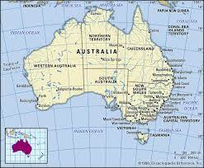
SEJARAH AUSTRALIA
Australia lama merupakan daerah yang berbeda dengan Australia sekarang, yang mana penduduk asli dari Australia sendiri merupakan masyarakat Aborigin. Secara general Australia merupakan wilayah yang di eksplorasi oleh kerajaan Britania Raya awalnya pada sekitar tahun 1600an.
Ekspansi dan kolonialisasi dari Australia sendiri dimulai pada awal abad ke 19 dan mulai mengakusisi Australia sepenuhnya pada tahun 1827. Hingga pada tahun 1901 Australia sendiri menyatakan independensi kepemerintahan pada pemerintah Britania sebagai daerah Dominion dari kekaisaran Britania.

Slide 3
EKONOMI AUSTRALIA
Jika dilihat dari history negara Australia sebagai negara bekas koloni Britain, pemerintahan dan perekonomian Australia sendiri termasuk yang paling maju dikawasan Pasifik Selatan sendiri, hingga mata uang negara tersebut juga digunakan oleh negara- negara tetangganya seperti, kepulauan Christmas, pulau cocos, Pulau Norflok, Kiribati, Nauru, hingga Tuvalu.

Slide 4
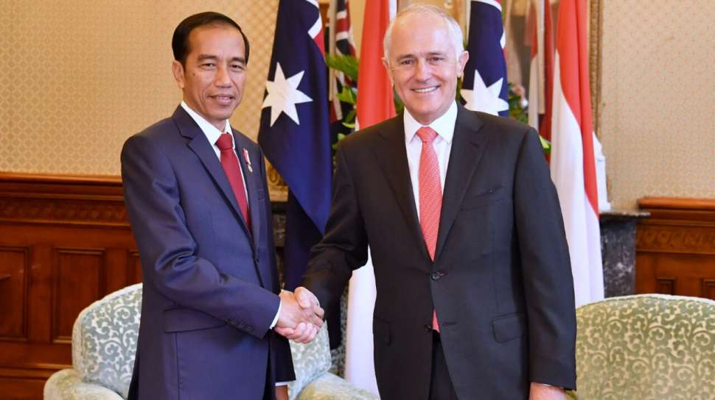
Hubungan Australia dengan Indonesia secara General
Secara politik hubungan Indonesia dengan Australia bisa dinilai sebagai kurang baik, yangmana Australia kerap campur tangan dan mendukung pihak lain dalam konfrontasi tersebut, seperti pada saat konfrontasi dengan Malaysia, maupun pada saat pemisahan Timor Leste pada tahun 1999, hingga yang terakhir Australia mendukung pada pergerakan OPM.

Slide 5
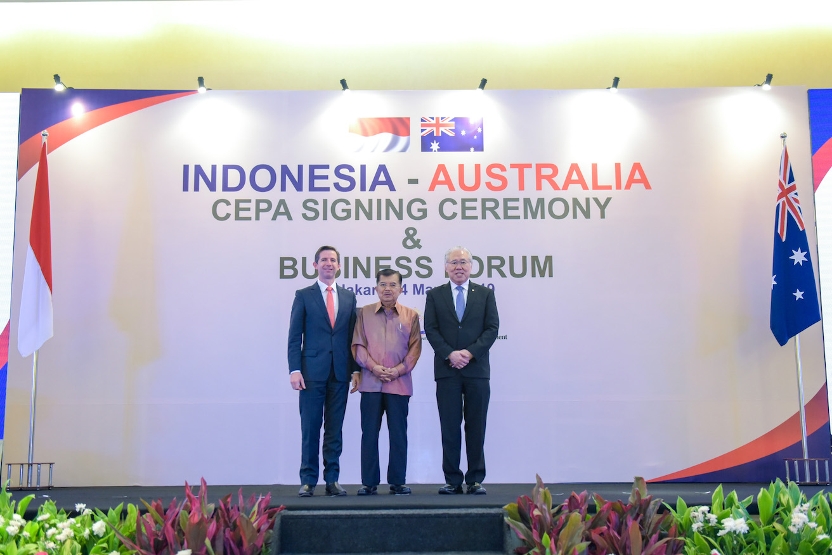
IA-CEPA
IA-CEPA (Indonesia–Australia Comprehensive Economic Partnership Agreement) merupakan perjanjian bilateral antara Australia dan Indonesia yang ditandatangani pada bulan Maret 2019, diratifikasi Australia bulan November 2019, dan diratifikasi Indonesia bulan Februari 2020.
IA-CEPA mencakup poin-poin mengenai perdagangan bebas bilateral, investasi, visa pelatihan kerja, arbitrasi antara investor, e-commerce, dan perlindungan hak kekayaan intelektual.

Slide 6
isi perjanjian ia-cepa
1
2
3
4
Semua produk yang diekspor Indonesia ke Australia akan bebas bea masuk, dan hampir semua produk yang diimpor Indonesia dari Australia akan dibebaskan bea masuk.
Perusahaan-perusahaan Australia diperbolehkan untuk memegang mayoritas saham perusahaan-perusahaan Indonesia yang bergerak di sektor telekomunikasi, transportasi, kesehatan dan energi.
Jumlah visa liburan dan kerja ("Working Holiday Visa") yang akan dikeluarkan Australia untuk WNI akan ditingkatkan dari 1.000 ke 4.100 per tahun, dan 5.000 pada tahun 2026.
Universitas-universitas Australia juga akan diperbolehkan untuk membuka kampus cabang di Indonesia.

Slide 7
Keuntungan IA-CEPA bagi Indonesia
Memberikan kemudahan akses pasar bagi para pengusaha Indonesia di Australia dengan komitmen pembebasan tarif bea masuknya menjadi 0% untuk seluruh pos tarif komoditi.
Pengurangan hambatan non-tarif, fasilitasi perdagangan, serta berbagai kemudahan untuk mengakses pasar jasa dan investasi di berbagai sektor.
Memperbaiki akses layanan pasar.
Dalam bidang investasi, kedua negara dapat aktif saling bertukar informasi mengenai potensi-potensi investasi di berbagai bidang dan industri.
Program pertukaran tenaga kerja antarperusahaan Indonesia-Australia melalui Kamar Dagang dan Industri (Kadin) atau Asosiasi Pengusaha Indonesia (Apindo)
Kerja sama ekonomi yang terukur dan berkelanjutan/jangka panjang di berbagai sektor, contohnya pada sektor pangan (grain partnership, red meat partnership, food innovation center).

Slide 8

Studi Kasus : Impor Daging Sapi dalam IA-CEPA
Sejak tahun 1995, Indonesia menjadi negara tujuan ekspor yang paling penting bagi Australia karena merupakan negara pengimpor sapi hidup Australia. Kerjasama ini dilakukan oleh Pemerintah Indonesia dalam rangka untuk mempertahankan penyediaan daging sapi yang dari tahun ketahun mengalami peningkatan diakibatkan kurangnya pasokan daging nasional. Keuntungan IA-CEPA bagi Australia adalah ekspor sapi pejantan ke Indonesia dibebaskan dari bea masuk (sebelumnya dikenakan tarif 5%) dengan volume 575 ribu ekor pada tahun pertama.

Slide 9
KESIMPULAN
Sebagai negara yang memiliki kedekatan geografis, Indonesia dan Australia sama-sama menyadari pentingnya kerjasama bilateral kedua negara. Hubungan perdagangan kedua negara merupakan hal yang penting bagi kedua negara sehingga kedua negara berupaya untuk meningkatkan kerjasama dalam bidang perdagangan. Adanya perjanjian IA-CEPA (Indonesia–Australia Comprehensive Economic Partnership Agreement) bisa menguntungkan kedua belah pihak baik dari Indonesia maupun dari Australia. Indonesia bisa mendapatkan akses barang dan jasa yang memadai serta pembangunan SDM yang meningkat, sedangkan Australia mendapatkan keuntungan berupa meningkatnya keuntungan dari ekspor serta ekspansi perindustrian mereka ke luar Australia dalam hal ini Indonesia.

Slide 10
Thank You

